Slide 1
ኢመይል ምምላስ።
Læringsmål:
å kunne logge av og på ein e-postkonto
å kunne sende, ta imot og svare på e-post
Notes:
سيتعلم المشاركون في هذه الدورة كيفية استخدام Gmail.
تقوم العديد من خدمات البريد الإلكتروني بترقية خدماتها بانتظام. لذلك، قد لا يبدو إنشاء الحساب وتسجيل الدخول والميزات الأخرى تمامًا مثل الرسوم التوضيحية في هذا العرض التقديمي. لذلك، حاول بنفسك إنشاء حساب مستخدم ومن ثم إرسال وتلقي البريد الإلكتروني علی Gmail حتى قبل قیامك بتعلیم المشارکین في الدورة التدريبية. وإذا رأيت أن هناك شيئًا ما قد تغير، فيجب عليك تحديث العرض التقديمي حتى يسهل على المشاركين في الدورة متابعة التعلیم.
استعرض الأهداف التعليمية للمشاركين في الدورة قبل بدء التعلیم. فهذا سيجعل من الأسهل التركيز على وتذكر المعارف والمعلومات الأهم.

Slide 2
Del 1
إنشاء عنوان للبريد الإلكتروني

Slide 3
Opprette ein e-postkonto
1
Notes:
حتى تتمكن من إرسال وتلقي البريد الإلكتروني، يجب أن يكون لديك عنوان بريد إلكتروني. للحصول على عنوان، تحتاج إلى إنشاء حساب لدی خدمة البريد الإلكتروني. يمكن أن تكون العملية معقدة بعض الشيء، لكن لحسن الحظ هذا شيء عليك القيام به مرة واحدة فقط. حاول أن ترکز جیدا ولا تفكر كثيرًا في حفظ هذا الجزء من الدورة التدريبية.
هناك العديد من خدمات البريد الإلكتروني، ومن الممكن أن يكون لديك العديد من عناوين البريد الإلكتروني لدی خدمات البريد الإلكتروني المختلفة.
في هذه الدورة التعليمية سنتعرف على Gmail. خدمة Gmail مملوكة لشركة غوغل Google وهي خدمة بريد إلكتروني شائعة. لتتمكن من إرسال وتلقي رسائل البريد الإلكتروني، يجب عليك أولاً إنشاء عنوان بريد إلكتروني. ولإنشاء عنوان بريد إلكتروني، افتح المتصفح وأدخل عنوان الموقع الخاص بخدمة البريد الإلكتروني.

Slide 4
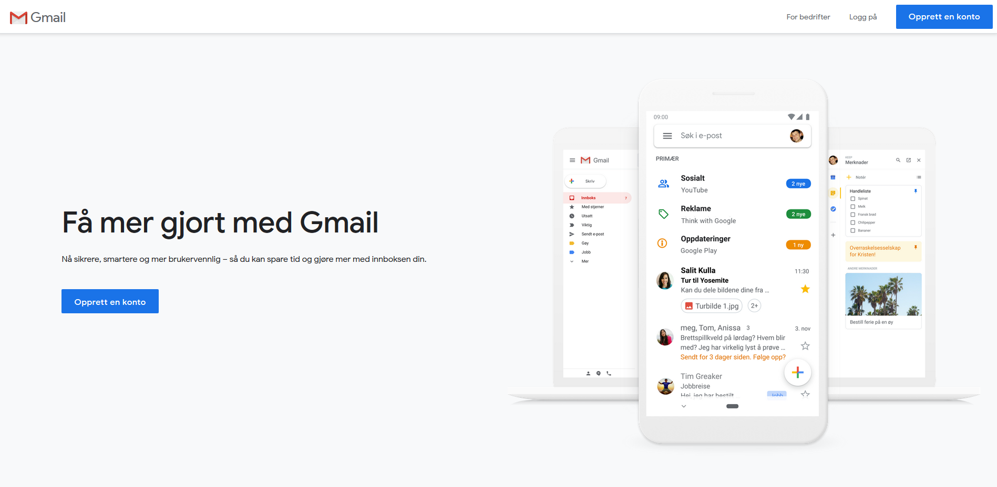
Opprette ein e-postkonto
1
www.gmail.com
Notes:
عنوان خدمة Gmail هو www.gmail.no.
اطلب من الجميع الدخول إلى هذا العنوان.

Slide 5
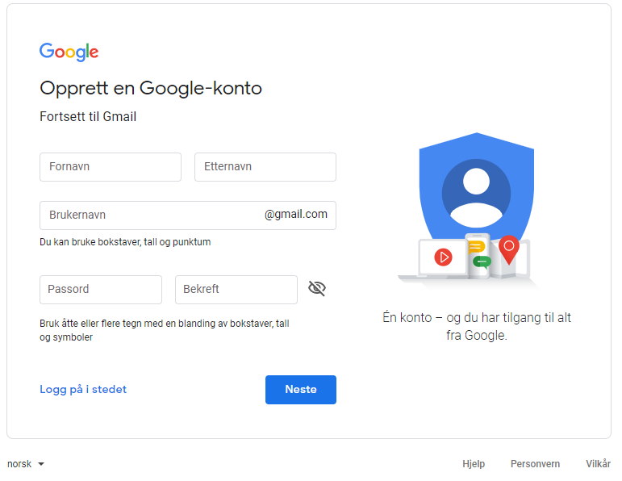
Opprette ein e-postkonto
1
Notes:
إذا كنتم قد كتبتم العنوان الصحيح، فينبغي أن یظهر أحد هذه الصور على شاشاتكم.
تأكد من قيام الجميع بفتح صفحة تسجيل الدخول قبل المتابعة.
هذه هي الصفحة التي ستتراءی لك عند استخدام عنوان بريدك الإلكتروني في المستقبل، ولكن بما أننا لا نملك عناوين بريد إلكتروني حتى الآن، يجب علينا أولاً إنشاء حساب والتسجيل لدی الخدمة.

Slide 6
Opprette ein e-postkonto
1
Notes:
للكتابة في حقل ما يجب علينا الضغط أو النقر علیه. اضغط أو انقر علی الحقل العلوي. هناك تحتاج إلى کتابة اسمك الأول.

Slide 7
Opprette ein e-postkonto
1
Notes:
انقر أو اضغط على الحقل الخاص باسم العائلة وأدخل اسم العائلة.

Slide 8
Opprette ein e-postkonto
1
Notes:
سننشئ في الحقل التالي اسم مستخدم. اسم المستخدم هو الاسم الذي یمیز عنوان بريدك الإلكتروني عن جميع عناوين البريد الإلكتروني الأخرى. قد يكون اسم المستخدم أي اسم تريده، لكن من الجيد أن يكون لديك اسم مستخدم يذكرك باسمك العادي. هذا سيجعل من الأسهل بالنسبة لك وللآخرين تذكر اسم المستخدم وعنوان البريد الإلكتروني الخاصين بك.

Slide 9
Opprette ein e-postkonto
1
æ => ae
ø => o
å => aa
namn.etternamn
Notes:
لا يجوز أن يحتوي اسم المستخدم على مسافات أو علی الأحرف "æ" و "ø" و "å". إذا كنت ترغب في الحصول على اسم مستخدم يتكون من اسمك الأول واسم العائلة، فيجب استبدال هذه الأحرف بـ ، على سبيل المثال ، "aa" أو "o"، وبدلاً من المسافات بين الاسم الأول واسم العائلة، فإنە من الشائع استخدام النقطة (.).

Slide 10
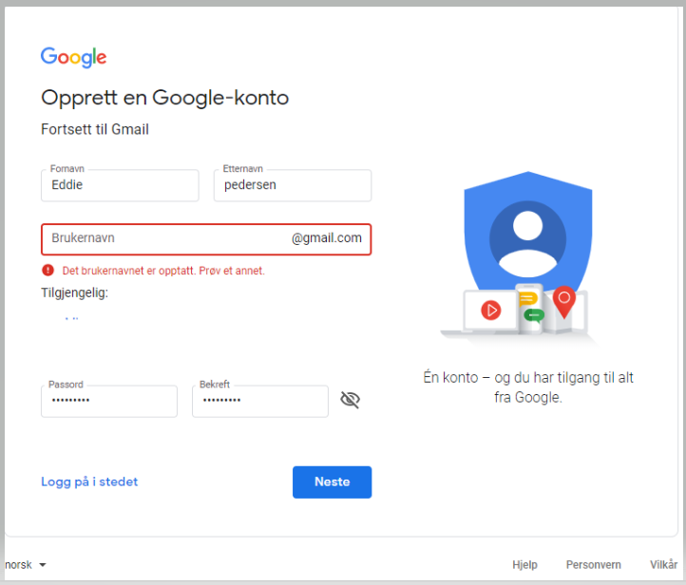
Opprette ein e-postkonto
1
Notes:
إذا كان هناك شخصا ما يستخدم بالفعل اسم المستخدم الذي کتبتە، سیظهر لك هذا الإخطار باللون الأحمر تحت حقل اسم المستخدم.

Slide 11
Opprette ein e-postkonto
1
namn.i.etternamn
namn.etternamn123
Notes:
إذا كان کان هناك شخصا يستخدم بالفعل الاسم كاسم مستخدم له، قم بتغييره قليلاً. يختار العديد من الأشخاص إضافة اختصار أو رقم معين في نهاية الاسم. جرب صیغا مختلفة حتى تجد اسمًا لا يستخدمه أي شخص آخر.
تریث في المتابعة حتى يجد الجميع اسم مستخدم شاغر. خذ وقتا كافيا لمساعدة أولئك الذين يحتاجون إلی المساعدة للعثور على أسماء مستخدم جيدة لأنفسهم.
والآن بعد أن أصبح لكل شخص اسم مستخدم، فقد یکون من الحکمة كتابته حتى لا ننساە.

Slide 12
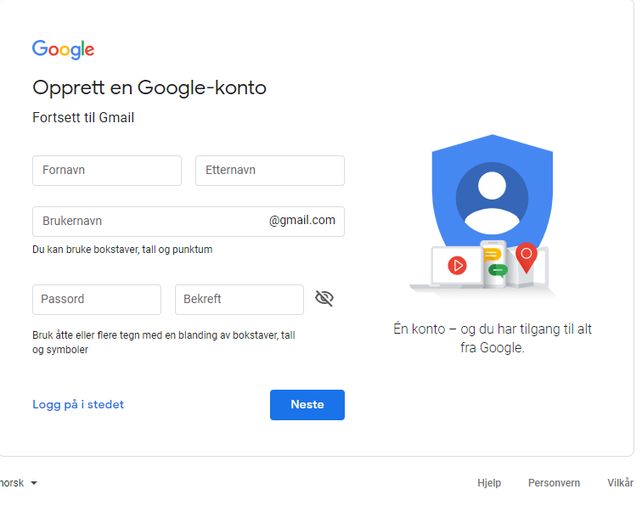
Opprette ein e-postkonto
1
Notes:
انقر أو اضغط علی الحقل التالي لإنشاء كلمة مرور.

Slide 13
Opprette ein e-postkonto
1
Minimum 8 teikn
Minimum 2 av desse:
STORE BOKSTAVAR
små bokstavar
tal
symbol
Notes:
يجب أن تكون كلمة المرور مؤلفة من 8 أحرف على الأقل. يجب أن تتكون كلمة المرور أيضًا من نوعين مختلفين على الأقل من الأحرف. کما ينبغي أن يكون من السهل عليك تذكرها، ومن الصعب على الآخرين تخمينها.
يمكن تغيير كلمة المرور لاحقًا ومن الممكن الحصول على كلمة مرور جديدة إذا نسيتها، ولكن الأفضل والأسرع هو الحصول على كلمة مرور واحدة أنت متأکد من أنك ستتذكرها.
تمامًا مثل رمز البطاقة المصرفية، فإن كلمة المرور الخاصة بك خصوصیة.
أدخل كلمة المرور التي تريد استخدامها. عند الكتابة، لا يتم عرض الأحرف على الشاشة. ولکن بدلاً من ذلك، تظهر نقطة سوداء بدلا من كل حرف في حقل كلمة المرور. هذا لأنه لا ينبغي أن يرى الآخرون كلمة المرور التي تدخلها.
عند الانتهاء من ذلك، اضغط على "إدخال" أو "التالي" على لوحة المفاتيح.

Slide 14
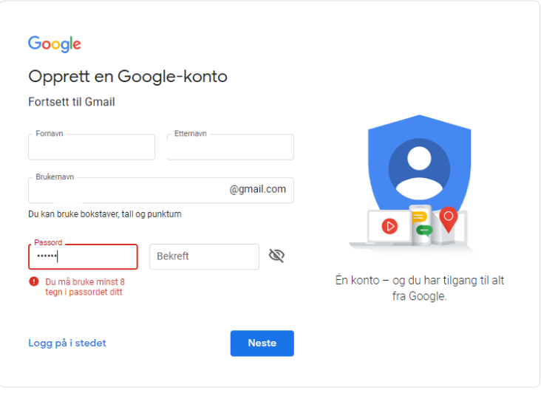
Opprette ein e-postkonto
1
Notes:
إذا لم تكن كلمة المرور طويلة بما فيه الكفاية أو إذا کانت لا تحتوي على أحرف مختلفة بالقدر الكافي، فستظهر هذه الرسالة، وعندها يتعين عليك المحاولة مرة أخرى.

Slide 15
Opprette ein e-postkonto
1
Minimum 8 teikn
Minimum 2 av desse:
STORE BOKSTAVAR
små bokstavar
tal
symbol
Notes:
تذكر أن تتبع هذه القواعد.
تریث في المتابعة حتى ينتهي الجمیع من إدخال كلمة مرور معتمدة.

Slide 16
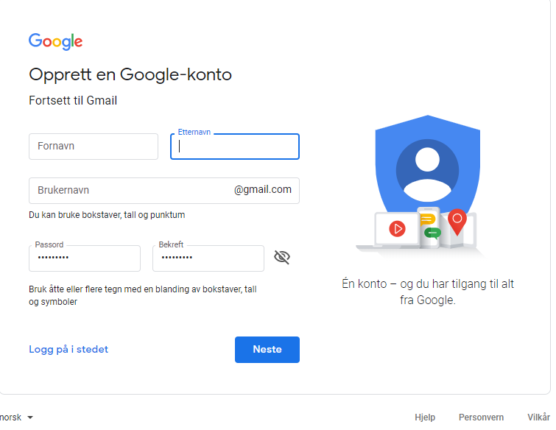
Opprette ein e-postkonto
1
Notes:
في الحقل التالي، یجب علیك إدخال كلمة المرور الخاصة بك مرة أخری. بهذه الطريقة تتأکد الخدمة من أنك لم تکتب کلمة المرور بشکل خاطئ.

Slide 17
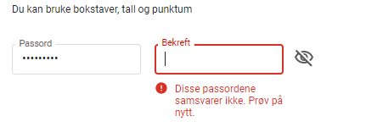
Opprette ein e-postkonto
1
Notes:
إذا لم تكن كلمة المرور طويلة بما فيه الكفاية أو تحتوي على أحرف مختلفة بشکل كاف، فستظهر هذه الرسالة. عندها یتعین عليك المحاولة مرة أخرى.
إذا استمر إخبارك بأن كلمات المرور غير متطابقة، فهذا یعني أن لديك خطأ كتابي آخر في حقل كلمة المرور الأول، ويجب عليك العودة و كتابة كلمة المرور هناك من جدید قبل المحاولة مرة أخرى.
ساعد أولئك الذين لديهم مشكلة في إنشاء كلمة المرور الخاصة بهم أو تأکیدها قبل متابعة الدورة التدريبية.

Slide 18
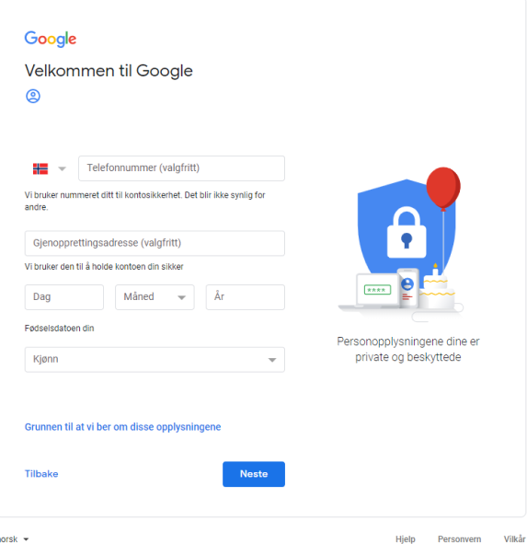
Opprette ein e-postkonto
1
Notes:
في الحقل التالي، سندخل شهر الميلاد، وهنا تظهر قائمة منسدلة.

Slide 19
Opprette ein e-postkonto
1
Notes:
في الحقل التالي سندخل أي يوم من الشهر ولدت فيه.

Slide 20
Opprette ein e-postkonto
1
Notes:
ثم نختار حقل السنوات. ينقر مستخدمو Gmail على الحقل ويدخلون العام كاملاً.

Slide 21
Opprette ein e-postkonto
1
Notes:
في الحقل التالي، يجب علیك إدخال الجنس. للقيام بذلك، انقر علی السهم إلى أقصى يمين الحقل فتظهر لك قائمة منسدلة. أشر أو انقر علی خيار لتحديده.

Slide 22
Opprette ein e-postkonto
1
Notes:
اعثر على الحقل المسمی "رقم الجوال". لقد ملأت الخدمة سلفا رمز النرويج(+47) . أدخل رقم هاتفك، ويفضل أن يكون رقم هاتفك المحمول.

Slide 23
Opprette ein e-postkonto
1
?
Notes:
يمكن لأولئك الذين لديهم عنوان بريد إلكتروني مختلف من قبل إدخاله في الحقل التالي. هذا ليس ضروريا من أجل إنشاء حساب مستخدم، ولكن قد يكون من الحكمة القیام بذلك في حال نسي المرء كلمة المرور الخاصة به. فعندها، يمكن لـ Gmail إرسال كلمة مرور جديدة لك إلى عنوان البريد الإلكتروني الآخر.

Slide 24
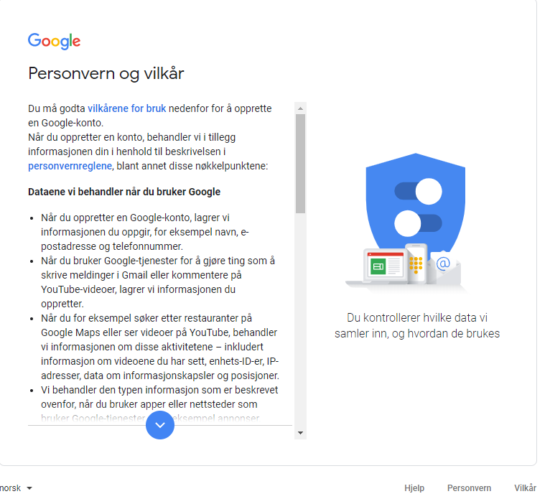
Opprette ein e-postkonto
1
Notes:
الآن ستظهر لك نافذة شروط استخدام Google. للموافقة على هذە الشروط، قم بالتمرير إلى أسفل النافذة.

Slide 25
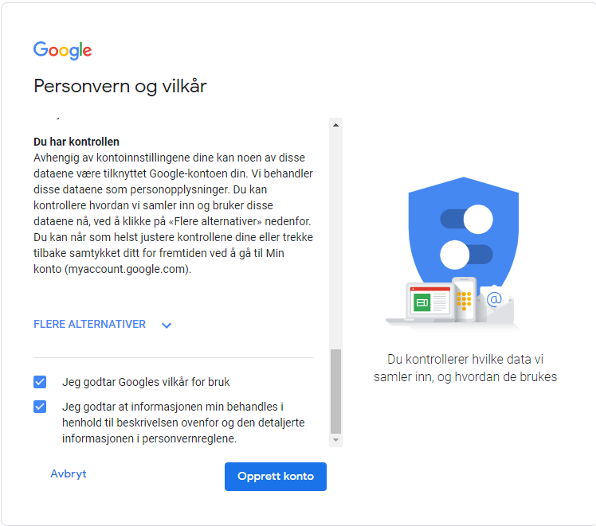
Opprette ein e-postkonto
1
Notes:
الآن یصبح لون زر "أوافق" أزرق. اضغط علیە.

Slide 26
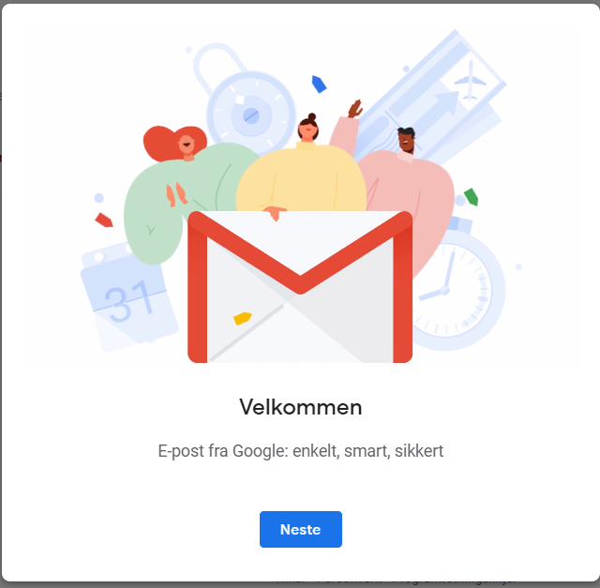
Opprette ein e-postkonto
1
Notes:
الآن تظهر لك رسالة ترحيب. اضغط على الزر الأزرق.

Slide 27
Opprette ein e-postkonto
1
Gratulerer med brukarkonto og e-postadresse!
Notes:
تهانینا! لدی کل واحد منکم الآن حساب المستخدم وعنوان للبريد الإلكتروني!

Slide 28
Opprette ein e-postkonto
1
brukarnamn
Notes:
عنوان بريدك الإلكتروني هو على النحو التالي:
أولاً ، يأتي اسم المستخدم الخاص بك.

Slide 29
Opprette ein e-postkonto
1
brukarnamn@
Notes:
بعد اسم المستخدم یأتي الرمز (@). جميع عناوين البريد الإلكتروني تحتوي على @.
هذا هو الذي يتيح لك معرفة الفرق بين عنوان البريد الإلكتروني وعنوان موقع الويب.

Slide 30
Opprette ein e-postkonto
1
brukarnamn@gmail.com
Notes:
بعد الرمز @، یأتي اسم خدمة البريد الإلكتروني الذي تستخدمه (اسمە في حالتنا هو Gmail) وفي النهاية تأتي نقطة والأحرف c-o-m.

Slide 31
Del 2
Logge av og på

Slide 32
Logge av og på
2
Notes:
ما تراه على الشاشة الآن هو صندوق الوارد (Innboks) الخاص بك. خوادم البريد الإلكتروني المختلفة لها مظهر مختلف قليلاً، ولكن العناصر الرئيسية هي نفسها. أنا استخدم إصدار مبسط لتسهيل رؤية ما يجب علیکم القيام به.
البريد الوارد هو المكان الذي تنتهي إليه رسائل البريد الإلكتروني المرسلة إليك. ستجد هنا أيضًا ما تحتاجه لإرسال بريد إلكتروني بنفسك. سوف نتطرق إلی هذا الأمر بعد قلیل. والآن سنقوم بتسجيل الخروج.
في الزاوية العليا اليمنى من صندوق الوارد یبدو اسمك أو عنوان بريدك الإلكتروني. انقر علیە مرة واحدة.

Slide 33
Logge av og på
2
Notes:
تظهر لك قائمة علی الشاشة. في تلك القائمة، يمكنك العثور على نقطة تسمى "تسجيل الخروج" (Logg av) أو "تسجيل الخروج" (Logg ut). انقر علی عنصر القائمة ذاك لتسجيل الخروج.

Slide 34
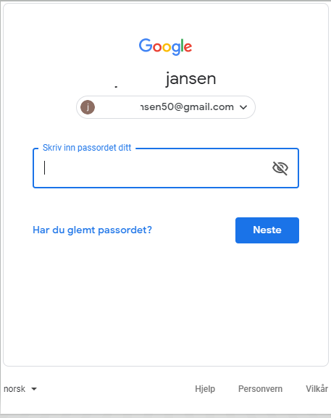
Logge av og på
2
Notes:
يجب أن تبدو الصورة التي تظهر الآن كما الصورة التي شاهدناها قبل إنشاء حساب البريد الإلكتروني. سنستخدم هذه الصفحة لتسجيل الدخول إلى حساب البريد الإلكتروني مرة أخرى، ولكن قبل ذلك سنتحدث قليلاً عن الطرق المختلفة التي يمكن بها تسجيل الدخول إلى الحساب الشخصي.

Slide 35
Logge av og på
2
www.gmail.com
Notes:
تتعلم في هذه الدورة تسجيل الدخول واستخدام حساب بريدك الإلكتروني في متصفح الويب. عليك أولاً فتح المتصفح ثم إدخال عنوان الموقع الخاص بخدمة البريد الإلكتروني التي تستخدمها. لقد قمنا بذلك في بداية الجزء 1 من هذه الدورة التدريبية.
وقد يكون لدى البعض منكم برنامج على جهاز الكمبيوتر أو تطبيق على الکمبیوتر اللوحي أو الهاتف الذكي والذي يمكنكم استخدامه لتفقد بريدكم الإلكتروني. غالبا ما يكون ذلك حلا مناسبا. عندما یقوم المرء بإدخال حساب المستخدم وكلمة المرور في مثل هذا البرنامج أو التطبيق، لا يتعين علی المرء بعد ذلك إدخال المعلومات في كل مرة یريد المرء الدخول للخدمة لقراءة البريد الإلكتروني. إنه حل جيد، لكن هذا الحل يعمل فقط على جهاز الكمبيوتر الخاص بك، وعلی الهاتف الذكي والكمبيوتر اللوحي الخاصین بك. إذا لم تكن هذه الأجهزة الخاصة بك في متناولك، فيجب عليك إدخال عنوان الموقع وتسجيل الدخول من هناك. غالبًا ما يستغرق الأمر وقتًا أطول قليلاً، لكن الميزة هي أنه يمكنك بهذە الطریقة قراءة بريدك الإلكتروني على أجهزة الآخرين. تذكر تسجيل الخروج عند الانتهاء حتى لا يتمكن أي شخص آخر من الدخول وقراءة وإرسال البريد الإلكتروني عبر حسابك.
في هذه الدورة، نتعلم استخدام البريد الإلكتروني في المتصفح لأنه لا يهم إذا كنت تستخدم أجهزة تابعة لأقارب أو أجهزة تابعة لمبنی الدورة التدريبية أو أي شخص آخر.

Slide 36
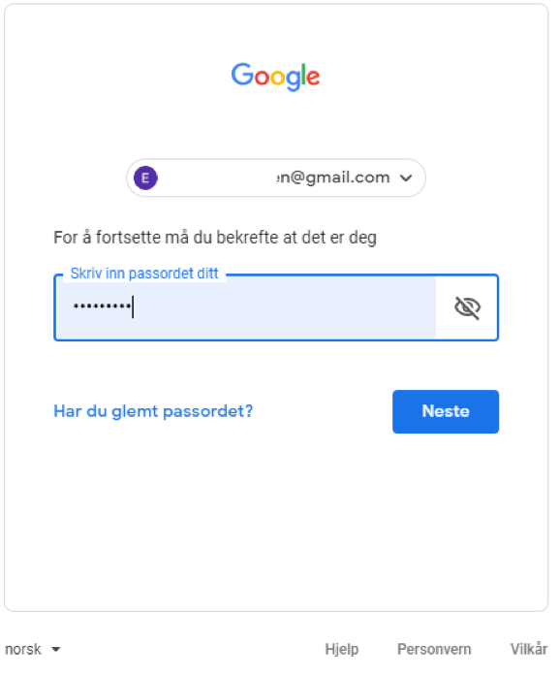
Logge av og på
2
E-postadresse
Passord
Notes:
الآن سنقوم بتسجيل الدخول إلى حساب البريد الإلكتروني الخاص بنا مرة أخرى.
سيلاحظ الكثيرون ممن يستخدمون Gmail أن عنوان بريدهم الإلكتروني قد تم تعبئتە سلفا من قبل خدمة البرید الإلکتروني. إنهم فقط بحاجة إلى إدخال كلمة المرور.

Slide 37
Logge av og på
2
Notes:
اضغط على الزر الأزرق "تسجيل الدخول" (Logg på) لتسجيل الدخول.
والآن، يظهر صندوق البريد الوارد مرة أخرى.
اطلب من الجميع التدرب على تسجيل الدخول والخروج عدة مرات.

Slide 38
Del 3
Sende e-post

Slide 39
Sende e-post
3
Notes:
تأكد من أن الجمیع قد قام بتسجيل الدخول.
جميع خدمات البريد الإلكتروني لديها زر لبدء كتابة بريد إلكتروني جديد.
الزر موجود في الجزء العلوي من الصورة، باتجاه اليسار.

Slide 40
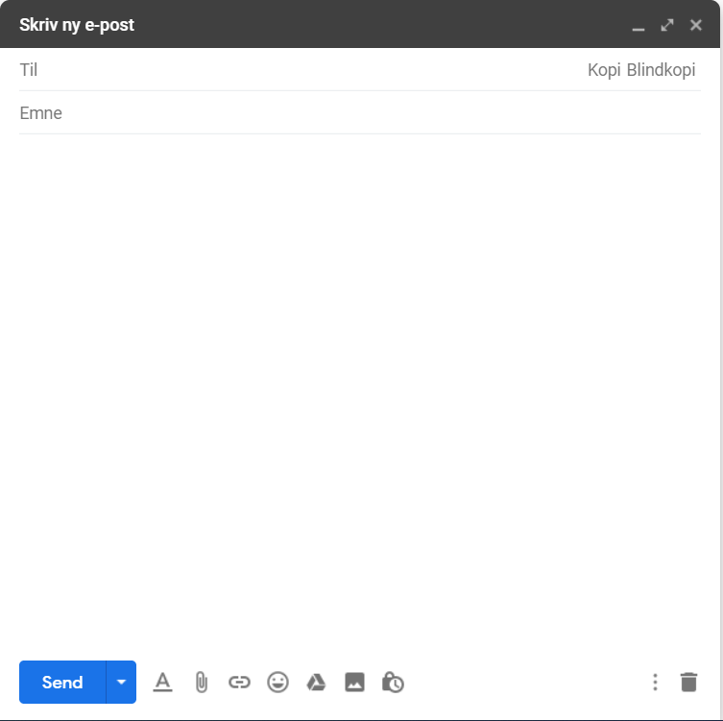
Sende e-post
3
Notes:
النافذة التي تنبثق الآن هي التي ستكتب فیها عنوان بريدك الإلكتروني.

Slide 41
Sende e-post
3
Notes:
قد تكون النافذة صغيرة بعض الشيء لدی بعض مستخدمي Gmail. وقتها يمكنكم النقر علی السهم الذي يسير في اتجاهين في أعلى يمين النافذة التي ظهرت. إذا كنت تعتقد أن حجم النافذة مناسب، فلا تحتاج لفعل أي شيء.

Slide 42
Sende e-post
3
Notes:
تعرض هذه النافذة المبسطة جميع العناصر الأساسية لإرسال البريد الإلكتروني.

Slide 43
Sende e-post
3
E-postadressa til mottakaren
Notes:
حقل "إلى" (Til) حيث تكتب عنوان البريد الإلكتروني للمتلقي.

Slide 44
Sende e-post
3
E-postadressa til mottakaren
Kva handlar e-posten om
Notes:
حقل "الموضوع" (Emne) حيث يمكنك كتابة عنوان رسالة البريد الإلكتروني.

Slide 45
Sende e-post
3
E-postadressa til mottakaren
Kva handlar e-posten om
I dette feltet skriv du meldinga eller brevet du ønskjer å sende, frå «Hei» til «Helsing»
Notes:
الجزء الأعظم من الإطار هو الجزء الذي تكتب فيه نص الرسالة.

Slide 46
Sende e-post
3
E-postadressa til mottakaren
Kva handlar e-posten om
I dette feltet skriv du meldinga eller brevet du ønskjer å sende, frå «Hei» til «Helsing»
Notes:
في النهاية، يتم الضغط على زر عندما تريد إرسال البريد إلى المتلقي.
لکي تقوموا بإرسال بريدكم الإلكتروني الأول، سنقوم بملء جميع الحقول خطوة بخطوة.

Slide 47
Sende e-post
3
Notes:
يجب على الجميع الآن إرسال رسالة بريد إلكتروني إليّ.
نبدأ بملء عنوان البريد الإلكتروني الخاص بي.
ابحث عن الحقل "إلى" (Til)، ثم انقر علیە.
عنوان البريد الإلكتروني الذي استخدمە هو: أذکر عنوان البريد الإلكتروني الخاص بك أو عنوان البريد الإلكتروني الذي قمت بإنشائه للاستخدام في هذه الدورة التدريبية. یمکنك قبل بدء الدورة التدريبية، إضافة شريحة عرض تتضمن عنوان البريد الإلكتروني في العرض التقديمي أو كتابة العنوان على السبورة حتى يتمكن الجميع من كتابته بشكل صحيح.
تریث في المتابعة حتى يقوم الجميع بإدخال عنوان البريد الإلكتروني.

Slide 48
Sende e-post
3
Notes:
الآن يمكننا إضافة الموضوع.
اعثر على حقل الموضوع واضغط عليه.
من الحكمة دائمًا ملء شيء ما في حقل الموضوع. فهو يسهل على المستلم فهم الغرض من البريد الإلكتروني والبحث عنه لاحقًا.
نظرًا لأنكم تجربون خدمة البرید الإلکتروني، فيمكنكم تسمیة هذا البريد الإلكتروني " prøve" في حقل الموضوع.
اكتب کلمة "Prøve" في حقل الموضوع.
تأكد من أن الجمیع قد أدخل موضوعًا في الحقل قبل الانتقال.

Slide 49
Sende e-post
3
Notes:
الآن يمكننا البدء بكتابة المحتوی الفعلي لرسالة البريد الإلكتروني.
انقر علی الحقل الأبيض الكبير.
الآن يمكنك كتابة رسالة قصيرة أو تحية لي. تمامًا كما هو الحال عند كتابة خطاب، فإنە من المهذب أن تبدأ بـ " Hei" وتنهي الرسالة بعبارة " Hilsen".

Slide 50
Sende e-post
3
Notes:
عند الانتهاء من الكتابة إلي، يجب أن تضغط على زر الإرسال "send" لإرسال رسالة البريد الإلكتروني إلی عنواني وبذلك أستطيع أن أرى ما كتبتم لي.
زر الإرسال " Send" موجود في الأسفل علی اليسار.
اضغط على الزر " Send".
تریث في المتابعة حتى يقوم کل واحد من المشارکین بإرسال بريده الإلكتروني.

Slide 51
Sende e-post
3
Notes:
الآن تعودون إلى صندوق البرید الوارد مرة أخرى.
حاولوا إرسال رسالة بريد إلكتروني أخری إليّ.
ابدأوا بالعثور على زر " رسالة جديدة" (Ny) أو "كتابة رسالة جديدة" (Skriv ny).

Slide 52
Sende e-post
3
E-postadressa til mottakaren
Kva handlar e-posten om
I dette feltet skriv du meldinga eller brevet du ønskjer å sende, frå «Hei» til «Helsing»
Notes:
أترك هذا مرئیا على الشاشة بحيث يكون من السهل علیکم تذكر ما يجب القيام به.
بينما ترسلون رسائل بريد إلكتروني إلي، سأحاول أنا الإجابة علی رسائل البريد الإلكتروني التي قمتم بإرسالها لي قبل لحظات، ثم سنتعلم كيفية فتح رسائل البريد الإلكتروني والرد عليها.
استخدم هذا الوقت لإرسال رد قصير على رسائل البريد الإلكتروني المعنونة "Prøve" التي تلقيتها من المشاركين. هذا هو النص المقترح للرسالة:
"مرحبًا،
لقد تلقيت رسالة البريد الإلكتروني التي أرسلتها.
لقد قمت بعمل رائع!
مع تحیات القائم علی الدورة"
عندما تكون قد أجبت على رسائل الجمیع وأرسل الجميع رسالة بريد إلكتروني واحدة على الأقل إليك، يمكنك الاستمرار في الدورة.

Slide 53
Del 4
Opne e-post
Notes:
Send ein e-post til alle på kurset

Slide 54
Opne e-post
4
Notes:
تأكد من أن أمام كل واحد من المشارکین نافذة صندوق البرید الوارد الخاص به.
على اليسار في الصورة ترى لمحة عامة بجميع المحافظ التي تنتمي إلى حساب بريدك الإلكتروني. المحفظة الأكثر أهمية هي صندوق الوارد.
عندما تكون لديك رسائل بريد إلكتروني غير مقروءة في صندوق الوارد الخاص بك، يظهر رقم خلف صندوق الوارد في قائمة محافظ البرید الإلکتروني. وإذا لم یظهر أي رقم، فهذا يعني أنه ليس لديك أیة رسائل بريد إلكتروني جديدة تنتظرك.

Slide 55
Opne e-post
4
Notes:
يتم عرض نظرات عامة لجميع رسائل البريد الإلكتروني التي تلقيتها علی شکل قائمة في الجزء الرئیسي من الصورة. أحدث رسائل البريد الإلكتروني تظهر في الجزء العلوي من القائمة. أما الرسائل الأقدم فتکون في أسفل القائمة.
تحتوي كل رسالة بريد إلكتروني على اسم المرسل أو عنوان بريده الإلكتروني وعنوان رسالة البريد الإلكتروني (أي ما كتبە المرسل في حقل الموضوع).
تم تمييز (uthevet) رسائل البريد إلكتروني التي لم يتم فتحها.
لفتح رسالة بريد إلكتروني وقراءة المحتوى یتعین علیك أن تضغط مرة واحدة على اسم المرسل أو العنوان.

Slide 56
Opne e-post
4
Notes:
لفتح رسالة بريد إلكتروني، انقر علی المرسل أو العنوان.
اطلب من الجمیع النقر على إحدى رسائل البريد الإلكتروني الموجودة في صندوق الوارد الخاص بکل واحد منهم.

Slide 57
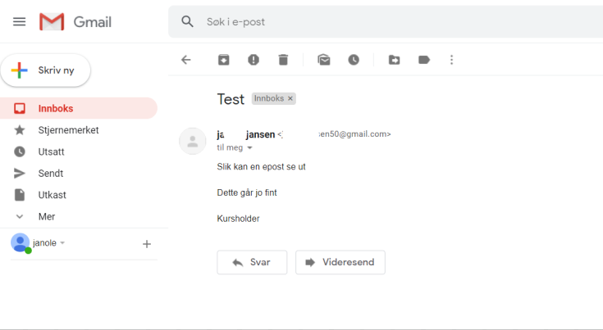
Opne e-post
4
Notes:
هکذا تبدو رسالة بريد إلكتروني نموذجية في Gmail.

Slide 58
Opne e-post
4
Tittel
Notes:
في الأعلى ترى عنوان رسالة البريد الإلكتروني.

Slide 59
Opne e-post
4
Avsendar
Notes:
ثم ترى اسم و/أو عنوان البريد الإلكتروني للشخص الذي أرسل لك البريد الإلكتروني.

Slide 60
Opne e-post
4
Meldinga frå avsendaren
Notes:
تحته تأتي رسالة المرسل.

Slide 61
Opne e-post
4
Notes:
للرجوع إلى البريد الوارد وقائمة جميع رسائل البريد الإلكتروني المستلمة مرة أخرى، اضغط على صندوق "البريد الوارد" في القائمة على يسار الصورة.
تأكد من عودة الجميع إلى صندوق الوارد مرة أخرى قبل المتابعة.

Slide 62
Opne e-post
4
Notes:
الآن يمكنكم أن تروا أن الرقم خلف "صندوق الوارد" في النظرة العامة قد أصبح أقل.

Slide 63
Opne e-post
4
Notes:
يمكنك أيضًا أن ترى أن البريد الإلكتروني الذي فتحته لم يعد لە شکل خط عريض أو معروضا علی شکل کتابة مميّزة.

Slide 64
Del 5
Svare på e-post
Notes:
Send ein e-post til alle på kurset

Slide 65
Svare på e-post
5
Notes:
للرد على رسالة بريد إلكتروني، قم بتحدیدها من القائمة في صندوق الوارد.
الجمیع قد تلقی الآن رسالة بريد إلكتروني مني ردًا على رسائل البريد الإلكتروني التي أرسلتموها إلي في وقت سابق، وربما يكون البعض قد شاهدها بالفعل.
ابحث عنها في القائمة في صندوق الوارد الخاص بك واضغط عليها.

Slide 66
Svare på e-post
5
Notes:
لأجل إرسال رد إليّ، يجب على مستخدمي Gmail النقر في الحقل الأبيض أسفل النافذة حیث کتب "انقر هنا للرد أو إعادة التوجيه" ("Klikk her for å svare eller videresende").

Slide 67
Svare på e-post
5
brukarnamn@e-post.no
Notes:
يبدو رد رسالة البريد الإلكتروني إلى حد ما وكأنه بريد إلكتروني جديد، ولكن في هذە الحالة یکون قد تم تعبئة حقلي "إلى" و "الموضوع" سلفا.

Slide 68
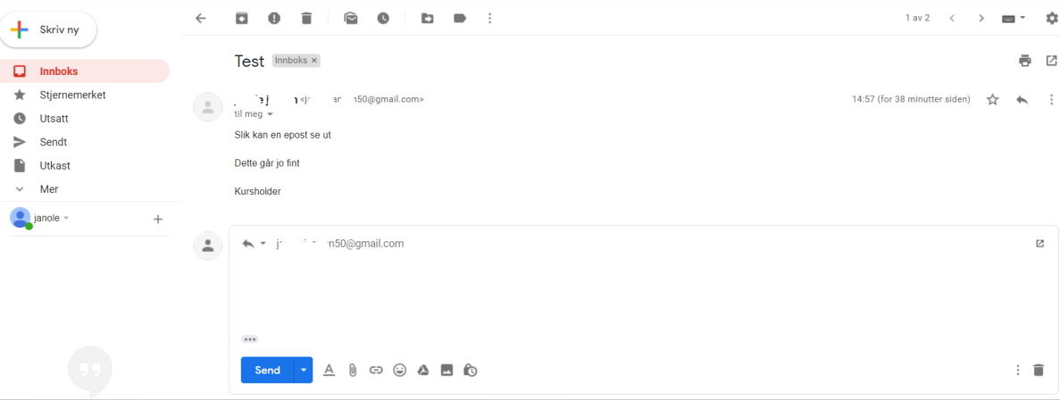
Svare på e-post
5
Notes:
بالإضافة إلى ذلك، سيكون نص البريد الإلكتروني الذي ترد عليه مرئيًا أعلى أو أسفل الحقل الذي ستكتب فيه أنت.

Slide 69
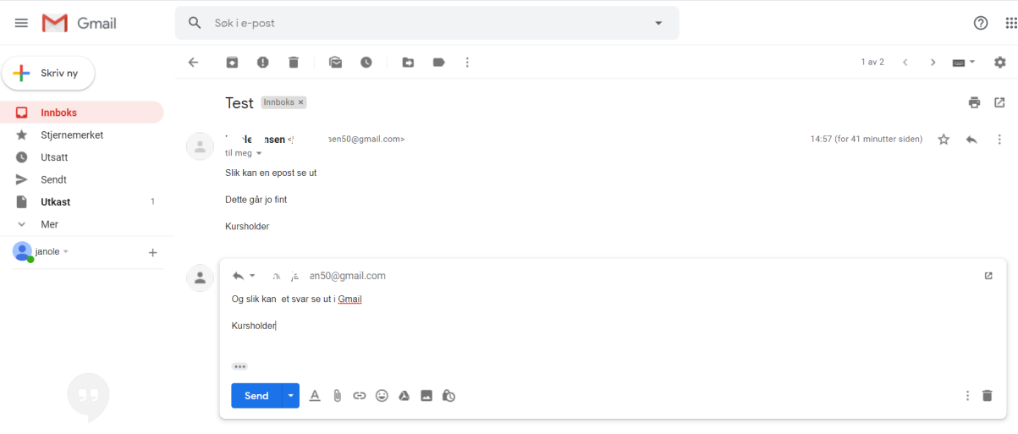
Svare på e-post
5
Notes:
كل ما عليك فعله هو کتابة ردك.

Slide 70
Svare på e-post
5
Notes:
هكذا یبدو شكل Gmail عادةً.

Slide 71
Svare på e-post
5
Notes:
هذا هو النص الذي أرسلە المرسل.

Slide 72
Svare på e-post
5
Notes:
عند الانتهاء من كتابة ردك، اضغط على زر "إرسال" (send).

Slide 73
Ferdig – godt jobba, alle saman!
No kan de øve på
å be om e-postadressa til sidemannen, slik at de kan øve på å sende e-post til kvarandre og opne og svare på e-postane til kvarandre
å logge av og på e-postkontoen
å lukke nettlesaren heilt, opne han igjen, skrive inn adressa til e-posttenesta og logge inn på nytt
Øv heime:
Finn nokon å øve med som du kan sende og ta imot e-post frå.

